Slide 1
Exposición del Caso: Angel Gamalliel J,N “Prof. José García Rdz”
Nombre de la alumna:
Jaqueline Magallán Rodríguez

Slide 2
Adecuaciones aplicadas
Semana 30 oct- 03 Nov. | Adecuación Estrategia | Evaluación
1. Imán de letras | Dar atención personalizada y oportunidad para compartir sus respuestas. | 1. La actividad resultó al momento de darle esa atención, se concentró mejor y pudo realizar el trabajo.
2. Atrapando arañitas | 2. Poner de tutor a Luis o Isa Minerva para centrar la atención en el trabajo. | 2. La tutoría de otra persona ayuda a que logre el objetivo de modo que, lo que no entiende conmigo le ayuda un compañero.
3. Materiales de Altar | 3. Angel será quien verifique que la respuesta esta correcta, como manera de motivarlo. | 3. No se aplicó la actividad porque salieron temprano por evento de Día de muertos.
4. Dado preguntón | 4. Mediante el juego, hacer preguntas para saber que hizo dentro de su casa el día anterior. Fungir como líder dentro de la jornada de trabajo. | 4. No asistió a clases, fueron muy pocos alumnos.

Slide 3
Adecuaciones aplicadas
Semana 6 nov- 10 nov | Adecuación Estrategia | Evaluación
1. Experimento Leche de Colores | 1. Ángel será quien guíe el experimento, diga los pasos y materiales para ser el guía. | 1. La estrategia funcionó porque Ángel se sintió mas seguro y era quien nos guiaba para realizar la actividad.
2. Técnica de Soplado | 2. Uso del Juego para poder compartir los trabajos de sus compañeros, comentando que observa en cada trabajo. | 2. En esta actividad se tuvo que retirar debido a que se sentía mal y durante el día se mantuvo muy tranquilo.
Nota: Solo se practicará dos días, por la observación de Alumnas de Primer Año ENEP.

Slide 4
Adecuaciones aplicadas
Semana 13 nov- 17 nov | Adecuación Estrategia | Evaluación
1. Taller pintura Casera | Uso del lenguaje para guiarnos con cada paso del taller, de este modo nos ayudará a mantener el grupo tranquilo. | Al momento de pedirle que lea los pasos (a pesar de que no sabe leer), resolvió esa incógnita y leyó las imágenes y como él las entendía.
2. Dientes saludables | 2. Uso del conteo como líder para saber cuantos alimentos pudieron clasificar. | El pasar al frente ayuda a que el se quite su miedo y se modere, además que fortalece su nivel matemático.
3. Cepillando el cabello | 3. Ayudante del día: repartir material para trabajar. | El repartir material ayuda a controlar su conducta, a establecer diálogos con otros compañeros y ser respetuoso al momento de dar un material a otro niño.
4. Circuito | 4. Ser observador para poder decir quien está siguiendo las reglas del juego. | No pudimos aplicar la actividad por junta con padres de familia.

Slide 5
Adecuaciones aplicadas
Semana 20 nov- 24 nov | Adecuación Estrategia | Evaluación
1. Pablo, el Arlequín | Poner como tutora a Ximena López para guiar la actividad. | 1. Tener como Ximena de tutora le ayuda a realizar correctamente las actividades, solo es cuestión de moderar sus emociones.
2. Figuras con puntos | 2. Ser líder para contar los puntos que llevamos y ayudar a otros mostrándoles cual es la figura correspondiente. | 2. A pesar de que Ángel tiene áreas de oportunidad en pensamiento matemático, el hecho de que lo pasemos a resolver problemas aumenta su confianza y aprende más con sus compañeros.
3. ¡Cuidado con el globo! | 3. Participación colaborativa y respetuosa con otros compañeros. | 3. Al trabajar en equipo, regula sus conductas y es capaz de respetar a sus compañeras mujeres y tener a un igual que le dé indicaciones ayuda a su aprendizaje.
4. Rally Deportivo | 4. Participación grupal atendiendo indicaciones de otras docentes. | 4. En este rally no pudo terminarlo debido a que sufrió un pequeño incidente y solo realizó una estación.

Slide 6
Reflexión en función de las competencias profesionales.
Realiza adecuaciones curriculares pertinentes en su planeación a partir de los resultados de la evaluación.
Las adecuaciones curriculares que se manejaron dentro de la practica docente, ayudó a la integración del alumno para el estudio de caso, cada vez se manejaban nuevas estrategias y la planeación era más centrada y consiente en realizar las adecuaciones. Al momento de planear ya pensaba en las necesidades de cada uno de mis alumnos y en especial del alumno que había elegido.
Considero que al momento de evaluar pude ir viendo los procesos del alumno y con las personas que se iba integrando, cada vez los resultados iban mejorando así como intervención docente dentro del aula.

Slide 7
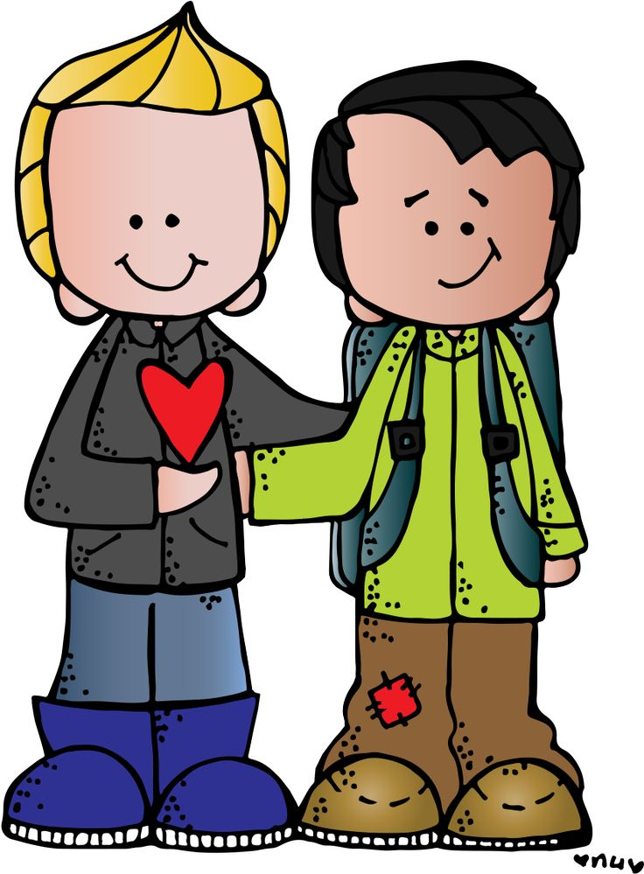
Reflexión en función de las competencias profesionales.
Utiliza estrategias didácticas para promover un ambiente propicio para el aprendizaje.
El aplicar diferentes estrategias didácticas ayuda a que los alumnos no se acostumbren al a rutina, investigar otro tipo de intervenciones para la inclusión favorable de todos los alumnos. Fue un reto para mí poder incluir al alumno, moderar su conducta y guiarlo en su aprendizaje. Una de las estrategias que favorecieron fue el trabajo colaborativo, la ayuda entre pares y el liderazgo del alumno. Considero que durante esta ultima practica, mejore mucho la intervención que hacía con el alumno Ángel para hacerlo sentir querido, importante y capaz de realizar las situaciones de aprendizaje al igual que todos sus compañeros.

Slide 8
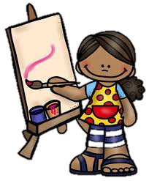
Reflexión en función de las competencias profesionales.
Adecua las condiciones físicas en el aula de acuerdo al contexto y las características de los alumnos y el grupo.
Considero que planear las actividades en función a las necesidades de los alumnos y pensando siempre en ellos es más idóneo y efectivo porque te permite ver que tipo de ambientación ayuda al niño a promover su aprendizaje, como estarán acomodadas las mesas de modo que el sea quien preste su atención al trabajo que hacemos y el lugar donde aplicamos las actividades. Adecuar las condiciones del aula, siempre fue un factor importante en mi practica para que los alumnos se sintieran parte de la situación didáctica.

Slide 9
Reflexión en función de las competencias profesionales.
Promueve actividades que involucran el trabajo colaborativo para impulsar el compromiso, la responsabilidad y la solidaridad de los alumnos.
Esta competencia la estuve favoreciendo en mi practica todo el mes, porque todas mis actividades estuvieron planeadas en equipos, parejas y muy pocas individualmente, de modo que los niños se dieron cuenta que tenían que respetar las ideas de otros compañeros, tomar decisiones entre ellos mismos y establecer un líder que los ayudara a completar la actividad. Nunca había aplicado éste tipo de actividades pero me dio una satisfacción muy grande ver que tuve resultados favorables y mejores que en la anterior práctica.

Slide 10
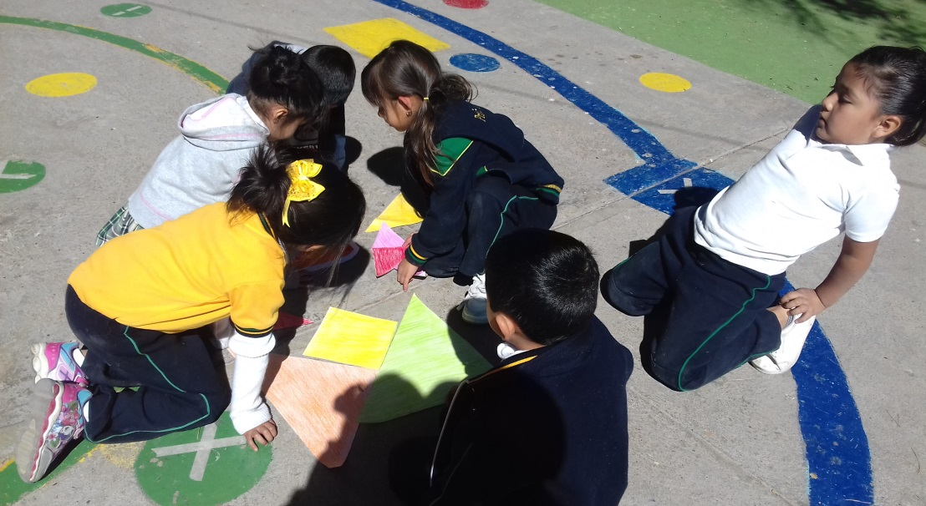
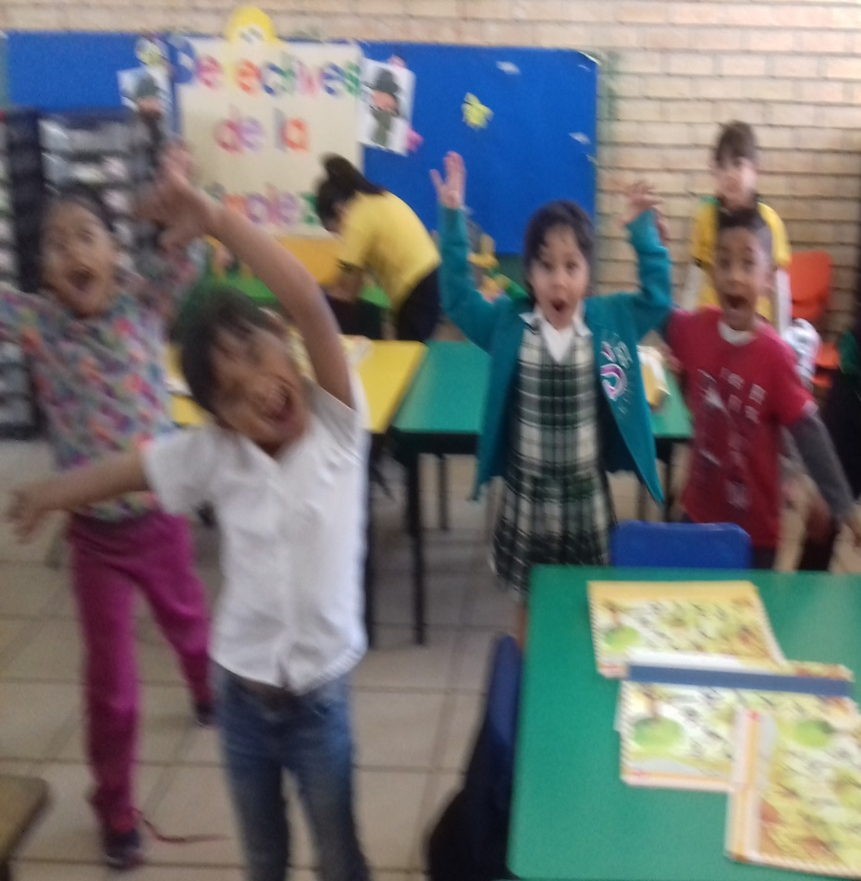
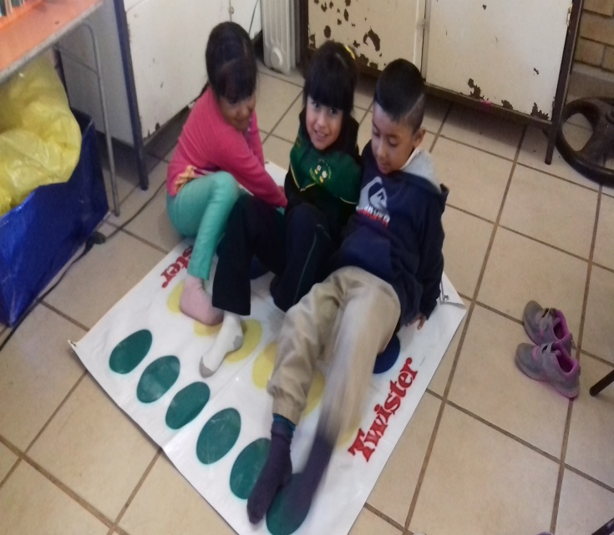
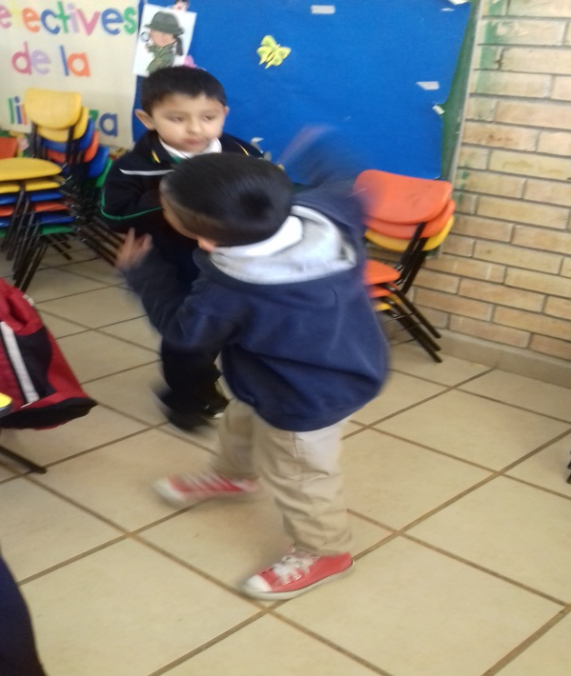
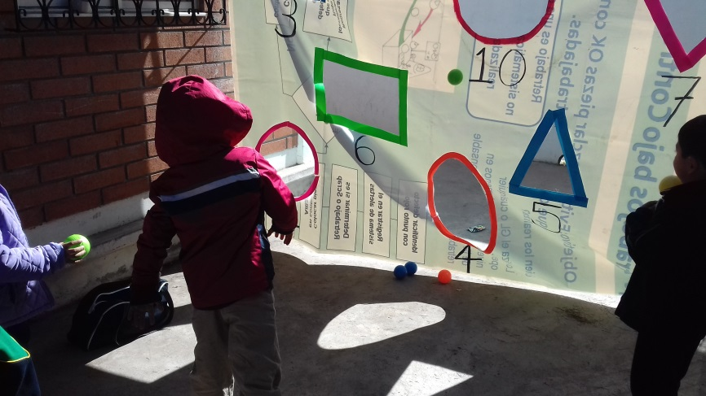
EVIDENCIAS

